Slide 1

ReGeneration Academy
Full Stack Developer
Social Media Toolkit

Slide 2
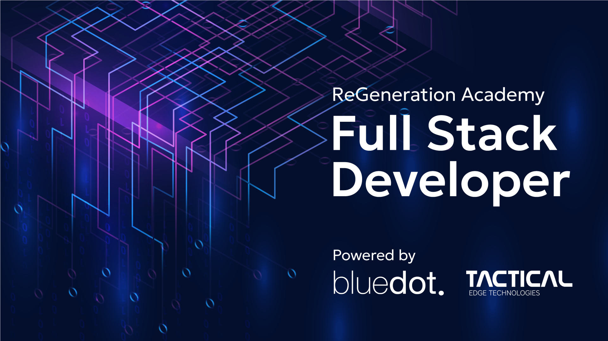

Slide 3
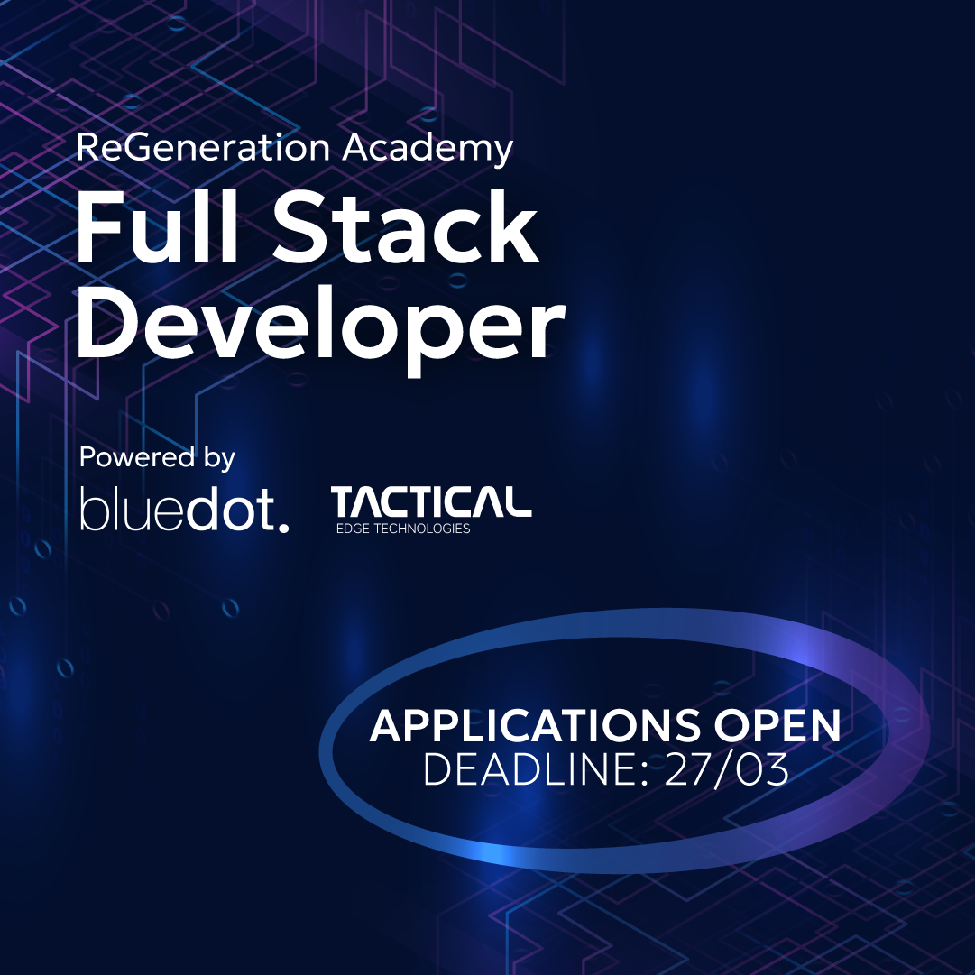
Instagram/ Facebook
Copy out of post:
Ευκαιρία για όσους θέλουν να μπουν δυναμικά στον χώρο της τεχνολογίας 💻
Το ReGeneration Academy παρουσιάζει το πρόγραμμα Full Stack Development (.NET & Angular), powered by Bluedot και Tactical Edge Technologies: δύο εταιρείες που έχουν διακριθεί ως Great Place to Work.
Ένα εντατικό πρόγραμμα για νέους και νέες που θέλουν να αποκτήσουν πρακτικές γνώσεις σε backend και frontend τεχνολογίες και να χτίσουν τα πρώτα τους βήματα σε ρόλους όπως Full Stack Developer, .NET Developer, Angular Developer και Software Engineer.
📅 Προθεσμία αιτήσεων: 27/03
👉 Περισσότερες πληροφορίες στο link: https://www.regeneration.gr/regen-academy/regeneration-academy-full-stack-development-using-net-angular/
#ReGenerationGR #ReGenAcademy #FullStackDevelopment #TechCareers #CareerOpportunities #GreatPlacetoWork

Slide 4
Instagram/ Facebook
Πιο σύντομη version:
Θέλεις να χτίσεις την καριέρα σου πάνω στο software development; 💻
Το ReGeneration Academy φέρνει το πρόγραμμα Full Stack Development (.NET & Angular), powered by Bluedot και Tactical Edge Τechnologies, δύο Great Place to Work εταιρείες.
Μια δυνατή ευκαιρία για νέους και νέες που θέλουν να αποκτήσουν πρακτικές δεξιότητες και να κάνουν τα πρώτα τους βήματα στο software development.
📅 Αιτήσεις έως 27/03
👉 Περισσότερες πληροφορίες στο link: https://www.regeneration.gr/regen-academy/regeneration-academy-full-stack-development-using-net-angular/

Slide 5
Linked In
Copy out of post:
💻 Ευκαιρία για φοιτητές και νέους αποφοίτους που ενδιαφέρονται για καριέρα στον χώρο της τεχνολογίας
Το ReGeneration Academy παρουσιάζει το πρόγραμμα Full Stack Development (.NET & Angular), powered by Bluedot και Tactical Edge Τhnologies, δύο εταιρείες που έχουν διακριθεί ως Great Place to Work.
Το πρόγραμμα προσφέρει εντατική και πρακτική εκπαίδευση σε σύγχρονες backend και frontend τεχνολογίες, προετοιμάζοντας τους συμμετέχοντες για τα πρώτα τους επαγγελματικά βήματα στον χώρο του software development, σε ρόλους όπως:
• Full Stack Developer • .NET Developer • Angular Developer • Software Engineer
📅 Προθεσμία υποβολής αιτήσεων: 27 Μαρτίου
👉 Για περισσότερες πληροφορίες εδώ: https://www.regeneration.gr/regen-academy/regeneration-academy-full-stack-development-using-net-angular/

Slide 6
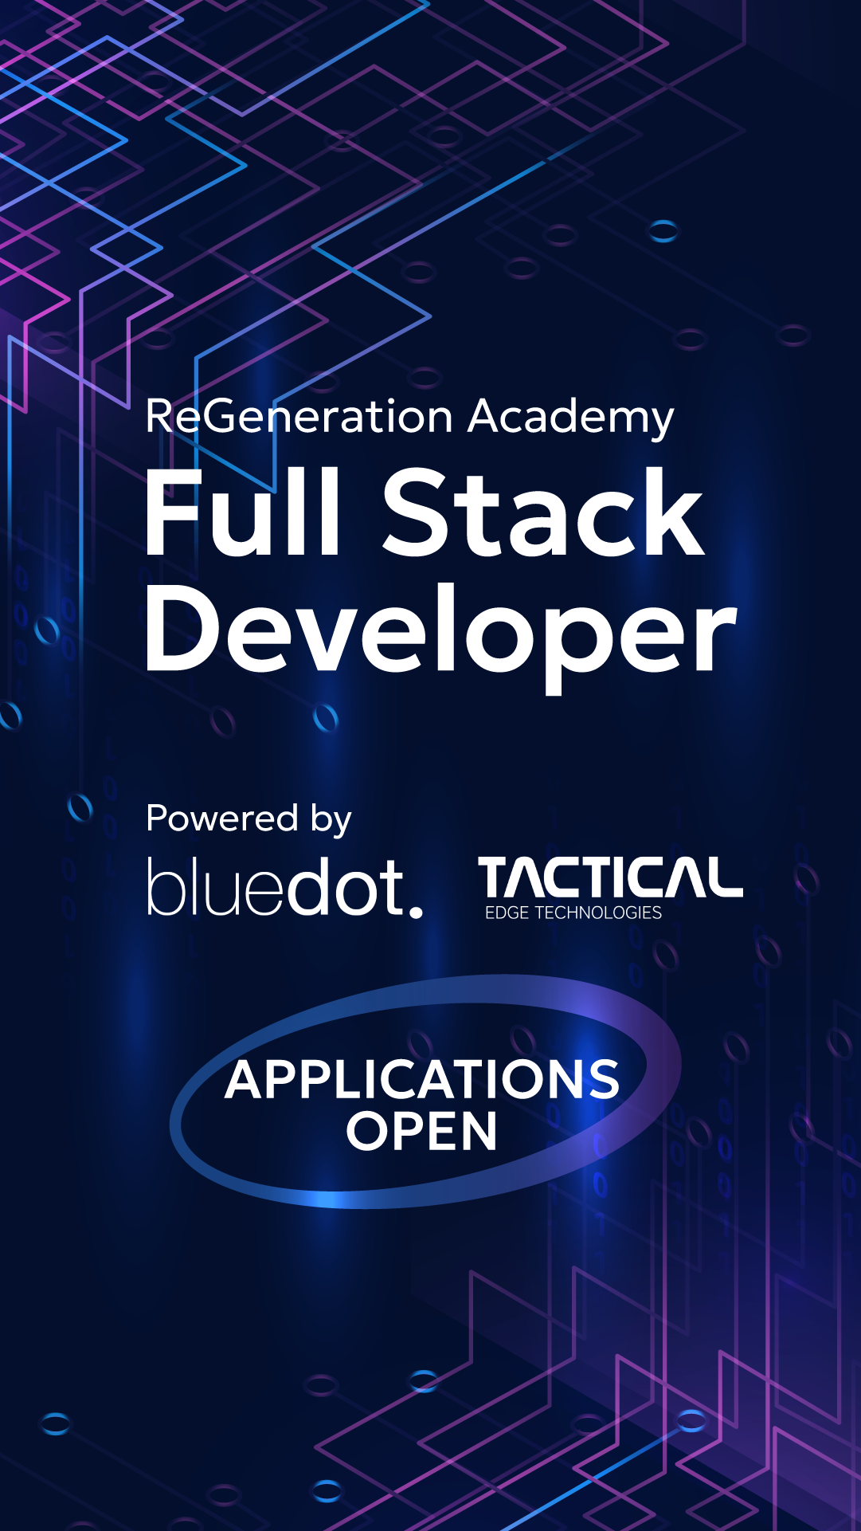
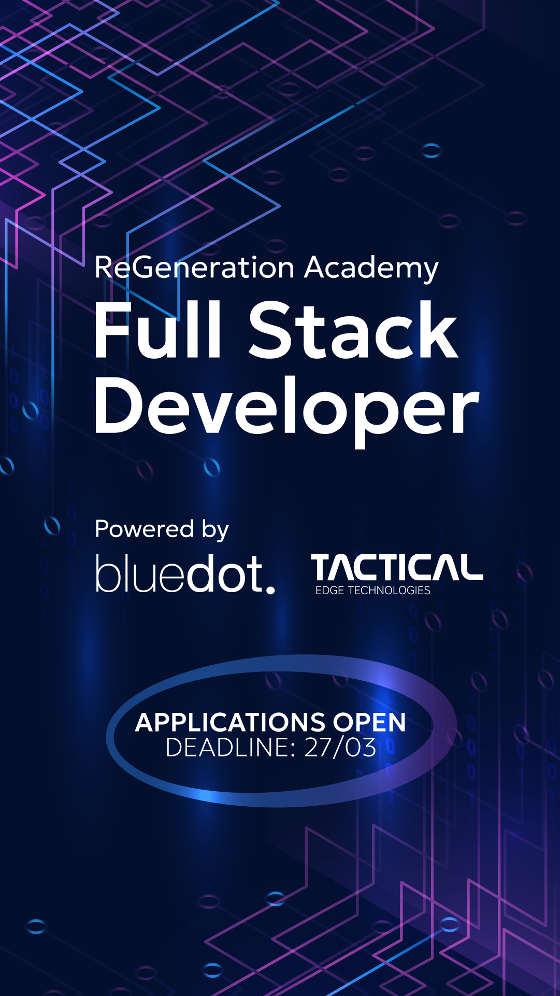
Materials for campaign
Stories

Slide 7
Thank you!

